Slide 1

Initiation à Tinkercad
Modélisation d’une plaque porte-clés

Slide 2
Sommaire
Créer une nouvelle “conception”
Contrôler la vue
Créer la base de la plaque
Créer le texte du prénom
Aligner le texte et la plaque
Perforer la plaque
Exporter

Slide 3
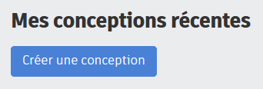
1. Créer une nouvelle “conception”
En se rendant sur le Tableau de bord, une fois identifié avec son compte.

Slide 4







2. Contrôler la vue
Déplacer la vue en déplaçant la souris avec la molette enfoncée
Zoomer en faisant défiler la molette, ou en cliquant sur et
Pivoter la vue en déplaçant la souris avec le clic droit enfoncé
Atteindre une vue prédéfinie en cliquant sur une face du cube
Réinitialiser le point de vue en cliquant sur

Slide 5
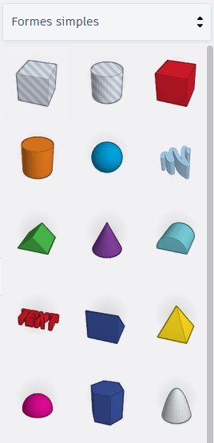
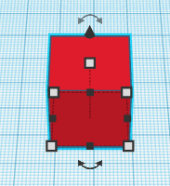
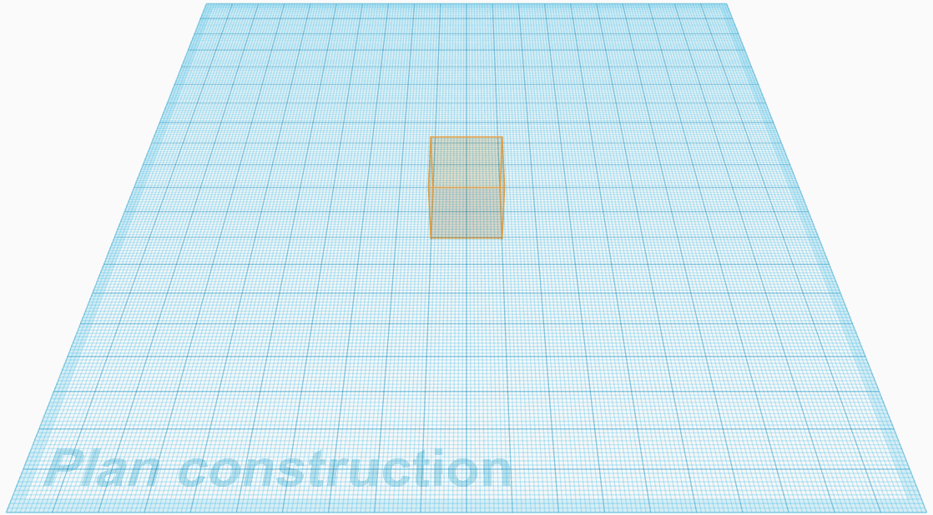
3. Créer la base de la plaque
1
Dans le panneau “Formes”,
cliquer sur le carré plein
3
Cliquer pour poser la forme
2
Déplacer le fantôme sur
le plan de construction

Slide 6
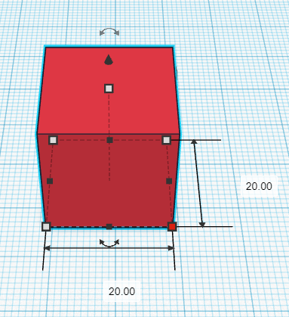
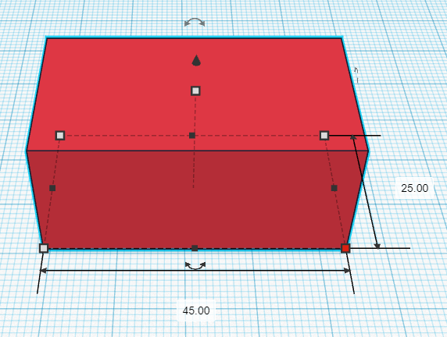

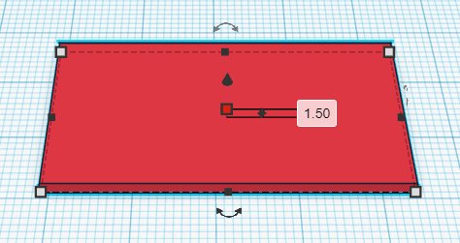
3. Créer la base de la plaque
5
Changer la longueur (45)
et la largeur (25), en mm
Valider avec la touche Entrée
4
Cliquer sur un coin blanc
pour afficher les mesures
6
Faire de même
pour la hauteur (1.5)

Slide 7
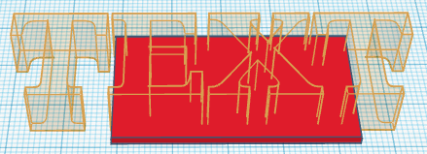
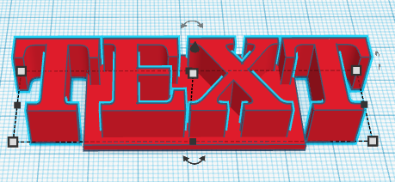
4. Créer le texte du prénom
1
Dans le panneau “Formes”,
cliquer sur le texte en 3D
2
Placer le fantôme sur la plaque
3
Cliquer pour valider

Slide 8
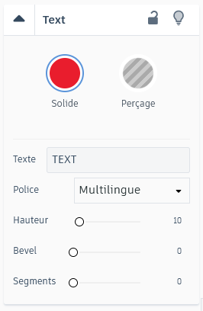
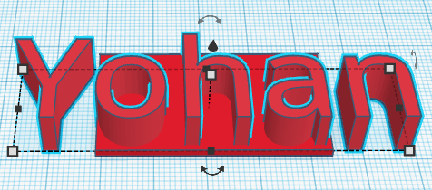
4. Créer le texte du prénom
Dans la petite fenêtre en haut à droite,
4
Remplacer “TEXT” par le prénom
5
Choisir une police (par exemple Sans)

Slide 9
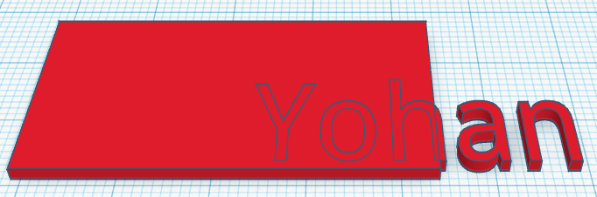
4. Créer le texte du prénom
6
Comme pour la plaque, redimensionner le texte :
35 mm de longueur, adapter la largeur au texte
1.5 mm de hauteur

Slide 10
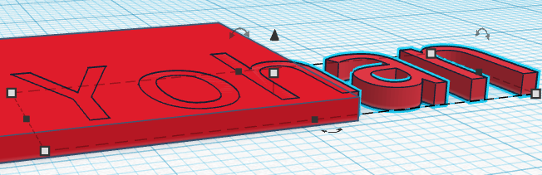
5. Aligner le texte et la plaque
1
(si nécessaire, re-sélectionner le texte)
Localiser la flèche noire qui pointe vers le haut

Slide 11
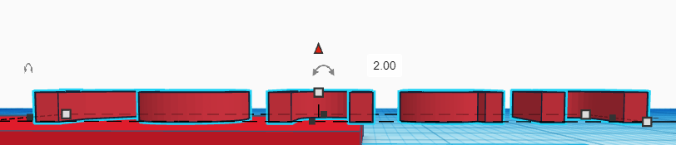
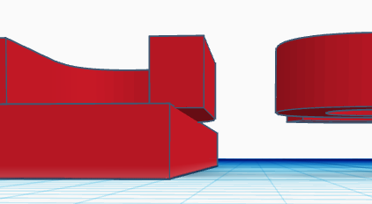
5. Aligner le texte et la plaque
2
Cliquer et déplacer cette flèche vers le haut
3
Une petite boîte affiche la valeur du décalage vers le haut, inscrire 1.5 mm
Valider avec la touche Entrée
Le texte et la plaque sont désormais collés

Slide 12
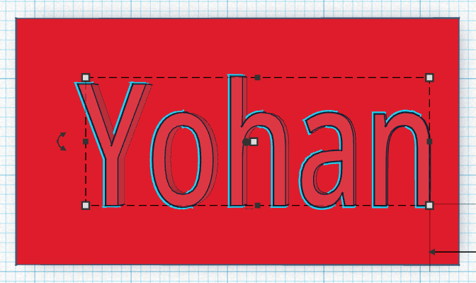

5. Aligner le texte et la plaque
Déplacer le texte au milieu de la plaque,
légèrement excentré sur un côté
5
4
Choisir une vue de dessus

Slide 13
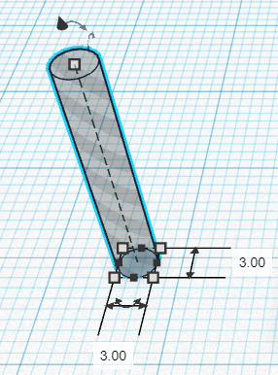
6. Perforer la plaque
1
Dans le panneau “Formes”,
sélectionner le cylindre creux,
et le placer n’importe où.
2
Redimensionner
la largeur et la longueur
à 3 mm

Slide 14
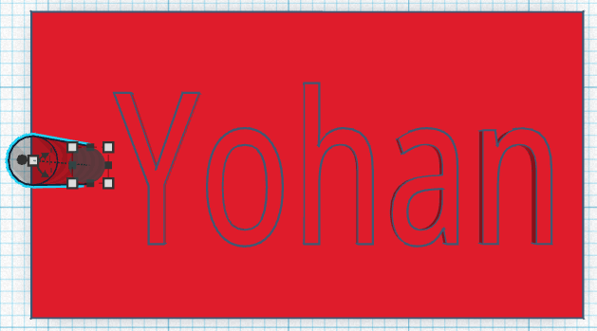
6. Perforer la plaque
3
En vue de dessus, positionner le cylindre globalement à l’endroit que l’on souhaite perforer
(pas besoin d’être très précis 🤗)

Slide 15
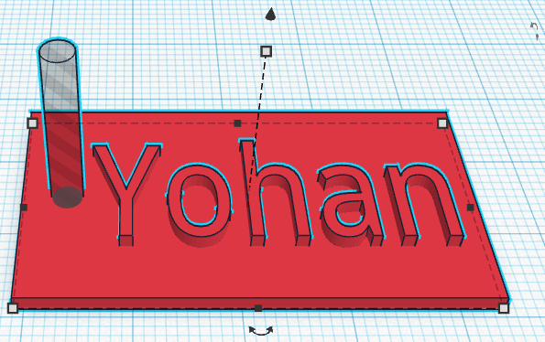

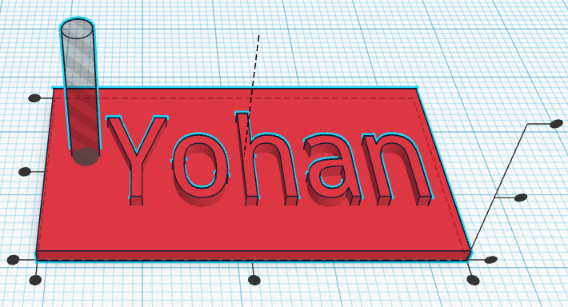
6. Perforer la plaque
4
Tout sélectionner dans un rectangle de sélection
5
Dans le menu en haut à droite, cliquer sur “Aligner”
6
Cliquer sur ce
guide d’alignement
(cela centre automatiquement les éléments)

Slide 16
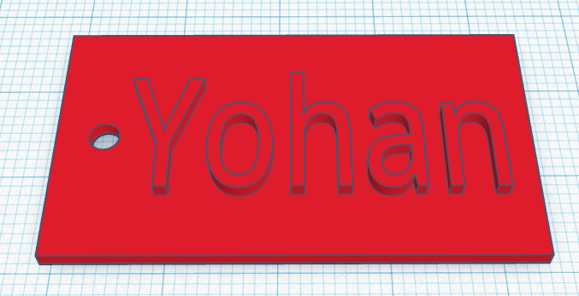
6. Perforer la plaque
7
Dans le menu en haut à droite, cliquer sur “Grouper”
Le cylindre perce la plaque
La plaque et le texte fusionnent

Slide 17
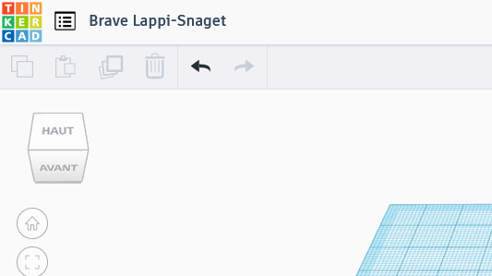
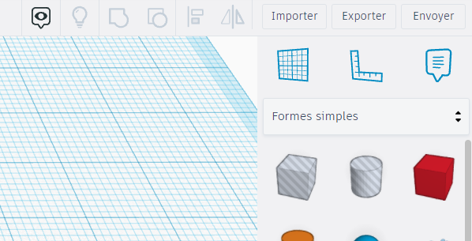
7. Exporter
1
Renommer le fichier afin qu’il soit identifiable
2
Cliquer sur “Exporter”,
et choisir “.STL”

